Slide 1
Ohjelmistokehityksen välineet
Tietotekniikan ja ohjelmistokehityksen perusteet –kurssin materiaalia
Syksy 2023
Copyright: Erkki Hietalahti

Slide 2
Windows, macOS, Linux
Ajat kaikkia käyttämiäsi ohjelmistoja normaalitilanteessa jonkin “emokäyttöjärjestelmän” päällä: ohjelmistot käyttävät tämän palveluita
Esim. Tiedostojen hallinta
Sinulla on todennäköisesti kannettava, jossa on Windows. Joillakin on Mac ja macOS, joidenkin kannettavaan he ovat asentaneet Linuxin

Slide 3
Office
Toimisto-ohjelmat
Pekka käy nämä lävitse
Tekstidokumentit: Word
Esitysdiat: PowerPoint
Laskentataulukot: Excel
Sähköposti: Outlook ja sen kalenteri
OneDrive, Teams, zoom

Slide 4
Tiedostoselain
File Explorer
Mac:ssä Finder
Voit selata niitä Windows:in cmd-työkalulla ja Mac:ssä Terminal:lla
Tällä selaat kansioita joissa on tiedostoja
Järjestelmän tarjoamia, sinun itsesi tekemiä, ohjelmistoihin liittyviä

Slide 5
Selain
Chrome
Firefox
Safari jne.
Alunperin html-sivujen selaamiseen
Nykyään: ohjelmistojen graafiset käyttöliittymät, internetin selaaminen, …

Slide 6
Microsoft Visual Studio, Clion, Qt
MVS: C++ -ohjelmien kehittäminen
Vastaavia Clion (Maciin suositeltava), Qt: toimii kaikissa ympäristöissä
Editori
Kääntäjä
Linkkeri
Ohjelman ajo
Muita työkaluja: testaus, versionhallinta jne.
Graafinen käyttöympäristö

Slide 7
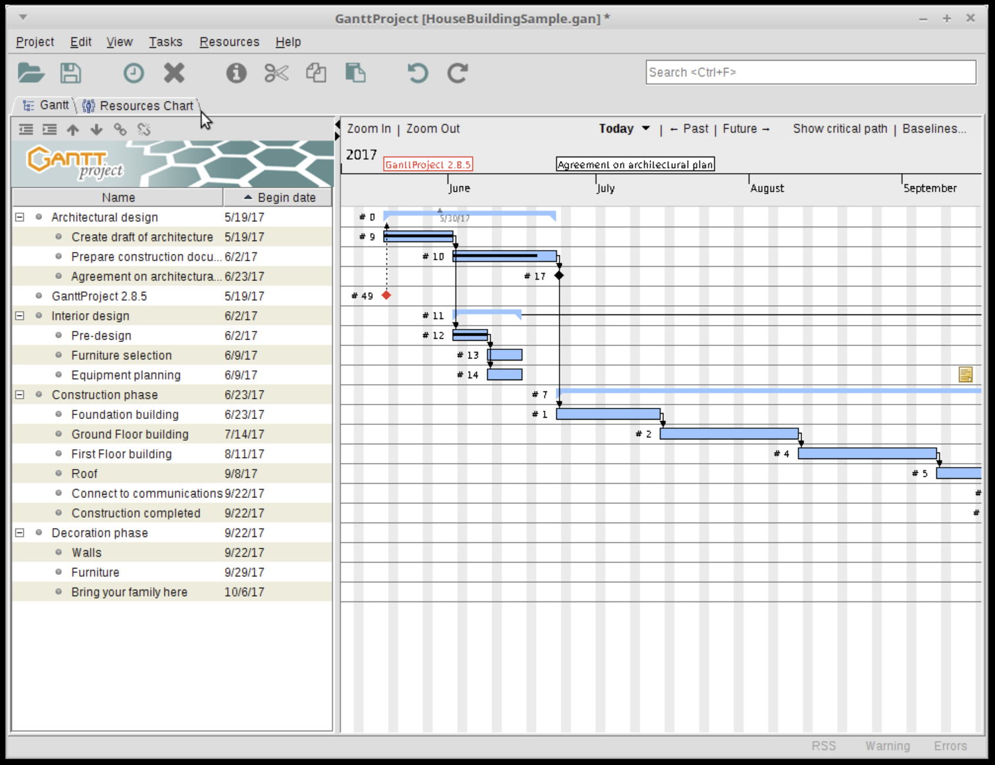
GanttProject
Projektin töiden hallinta
https://en.wikipedia.org/wiki/GanttProject#/media/File:GanttProject_2.8.5.png

Slide 8
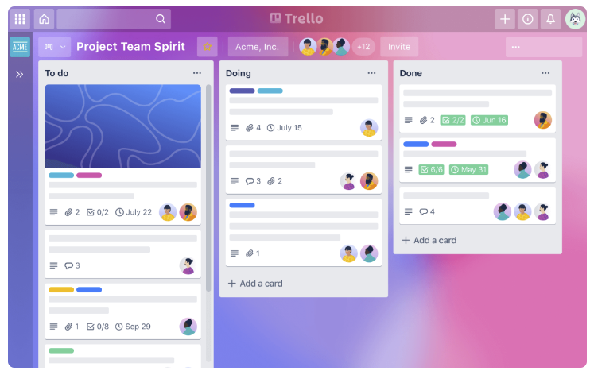
Trello
Ticketit
https://trello.com/tour

Slide 9
Word, wiki
Ohjelmistokehitykseen liittyvät raportit ja dokumentit
Vaatimusmäärittely, Arkkitehtuurisuunnitelma, yksityiskohtainen suunnitelma, testaussuunnitelma, asennusohje, …
Wiki on käytössä: https://wiki.tamk.fi/#all-updates
Dokumentti html-sivuston kaltainen, mm. linkkejä.
Jako: pilvi, palvelin

Slide 10
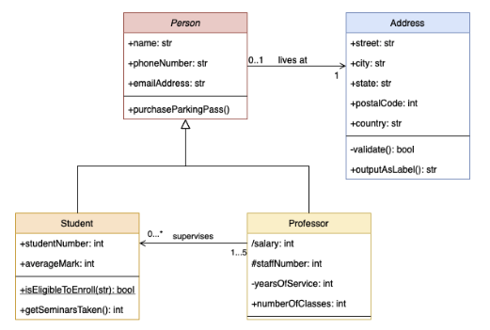
UML
Erityisesti yksityiskohtaisen suunnnittelun apuväline tiedon visuaaliseen esittämiseen
Esim. https://www.drawio.com/blog/uml-class-diagrams :

Slide 11
C++, Java, Python, JavaScript
Ohjelmointikieliä
Pelkillä oman ohjelmasi ohjelmalauseilla ei juurikaan mikään oikea ohjelmointiongelma ratkea, tarvitset:
Valmiskirjastoja
Toisten ohjelmoijien tekemiä komponentteja
Alustoja
Kontteja
… => tilanne on monimutkainen ja monimutkaistuu

Slide 12
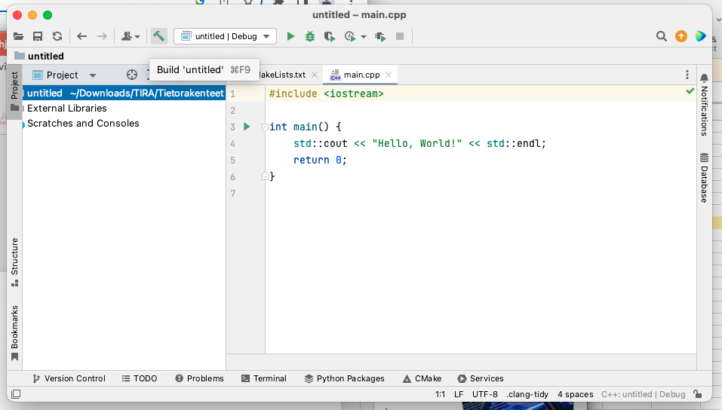
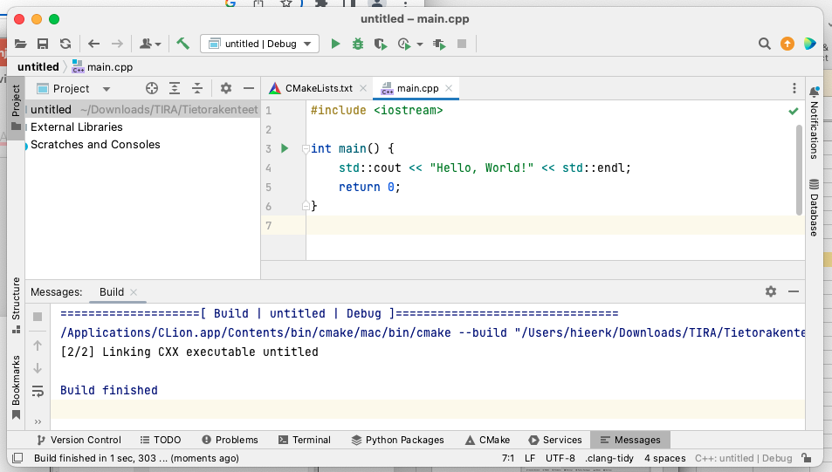
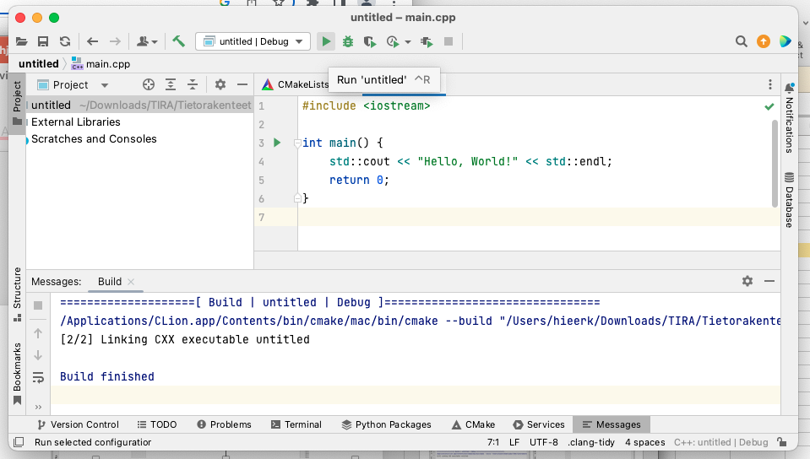
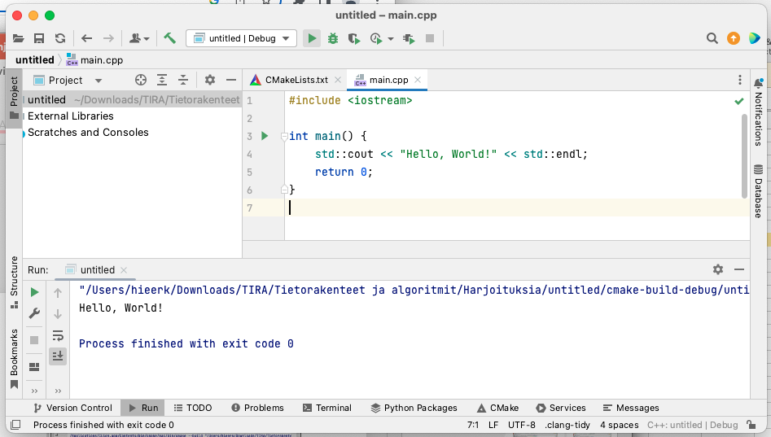
IDEt: voit kääntää C++ -ohjelman seuraavasti (IDE, Clion):

Slide 13
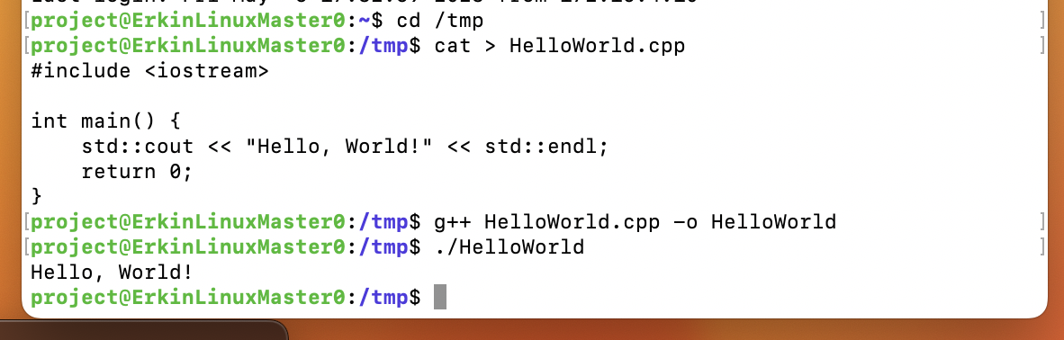
Tai sitten komentorivillä (Linux, g++):

Slide 14
Käännös, linkkaus, ajo vs. tulkinta
Käännös: C++ -> konekoodi
Linkkaus: sinun oma konekoodi + muiden konekoodi (objektitiedostoissa) + kirjastot (läjä objektitiedostoja) liimataan yhteen yhdeksi ajettavaksi ohjelmaksi
Ajo: ohjelma käynnistetään ja se tekee ne asiat mitkä se on ohjelmoitu tekemään. Joskus on ohjelmoitu myös väärin.
Tulkinta: esim. Java-koodista käännetään välimuotoa bytecode jota jvm (Java Virtual Machine)—niminen ohjelma osaa suorittaa bytecode-käsky kerrallaan. Arvatenkin jvm on ihan konekielinen ohjelma.
Tietokoneen keskusyksikkö osaa suorittaa vain konekäskyjä!

Slide 15
Testaus: katsotaan erikseen
Tästä tulee oma tietoisku jatkossa!

Slide 16
Muita: pilvet, docker, virtualisoinnit, …
Ohjelmia ajetaan tietokoneella mutta:
Tietokoneet voivat muodostaa yrityksen omistaman tietokonehallin, jonka tietokoneilla ohjelmia ajetaan:
Pilvet: AWS, Azure, GCP, … rakennettu toimimaan näissä halleissa
Omankin Windows-laitteesi sisällä voidaan ajaa virtualisoitua Linux:ia jonka päällä voit ajaa Linux-ohjelmia
Kontit (docker): ohjelma + sen ajoympäristö sisällytetään konttiin. Kontin voi ajatella sisältävän juuri sopivan ajotietokoneen sinun ohjelmaasi varten. Yleensä se sisältää tietyt versiot ohjelmasi tarvitsemista kirjastoista tietylle käyttöjärjestelmäversiolle. Sitä voit ajaa saman käyttöjärjestelmän toisessa versiossa. Paketointijärjestelmä.
Jne. Jne. : ajoympäristöt monimutkaistuvat
Yksi trendi: joka yritys ei halua nurkkiinsa tietokonelaitteistoja vaan ulkoistaa niiden ylläpidon ohjelmistoineen toiselle yritykselle: palvelimet, pilvet (esim. AWS). Skaalaus.
AWS:n funktiot: ohjelmoit näitä reagoimaan tapahtumiin; ei tarvitse miettiä palvelimia, pääohjelmia jne.
Jne. Jne. …

Slide 17
Tehtävä 2
Tutustu edellisestä materiaalista ainakin kolmeen eri ohjelmistokehitysvälineeseen ja kerro omin sanoin mitä niillä tehdään. Voit yrittää niitä käynnistää ja tehdä jotain hyvin yksinkertaista; riittää saada väline ajoon (mikäli siis lataat välineen itsellesi kokeiltavaksi). Valitse kuitenkin väline josta kuvittelet olevan hyötyä itsellesi jatkossa ja mielellään ilmainen sellainen.
Palauta: raportti joka sisältää kuvakaappaukset välineista (tai löytyneet kuvakaappaukset jos et sitä itse jostain syystä käynnistänyt) ja omat arviosi mitä niissä tapahtuu. Sisällytä tämä kaikki yhden Word-dokumentin sisään jonka palautat moodleen. Word-dokumetin muoto TAMKin templaten määrittämä.

